Slide 1
Реализация программы «Функциональная грамотность: учимся для жизни» во внеурочной деятельности Естественно-научная грамотность
Из опыта работы
Прокопченко Александра Владимировича-
учителя БОУ «Петелинская ООШ»
Тевризского муниципального района Омской области

Slide 3
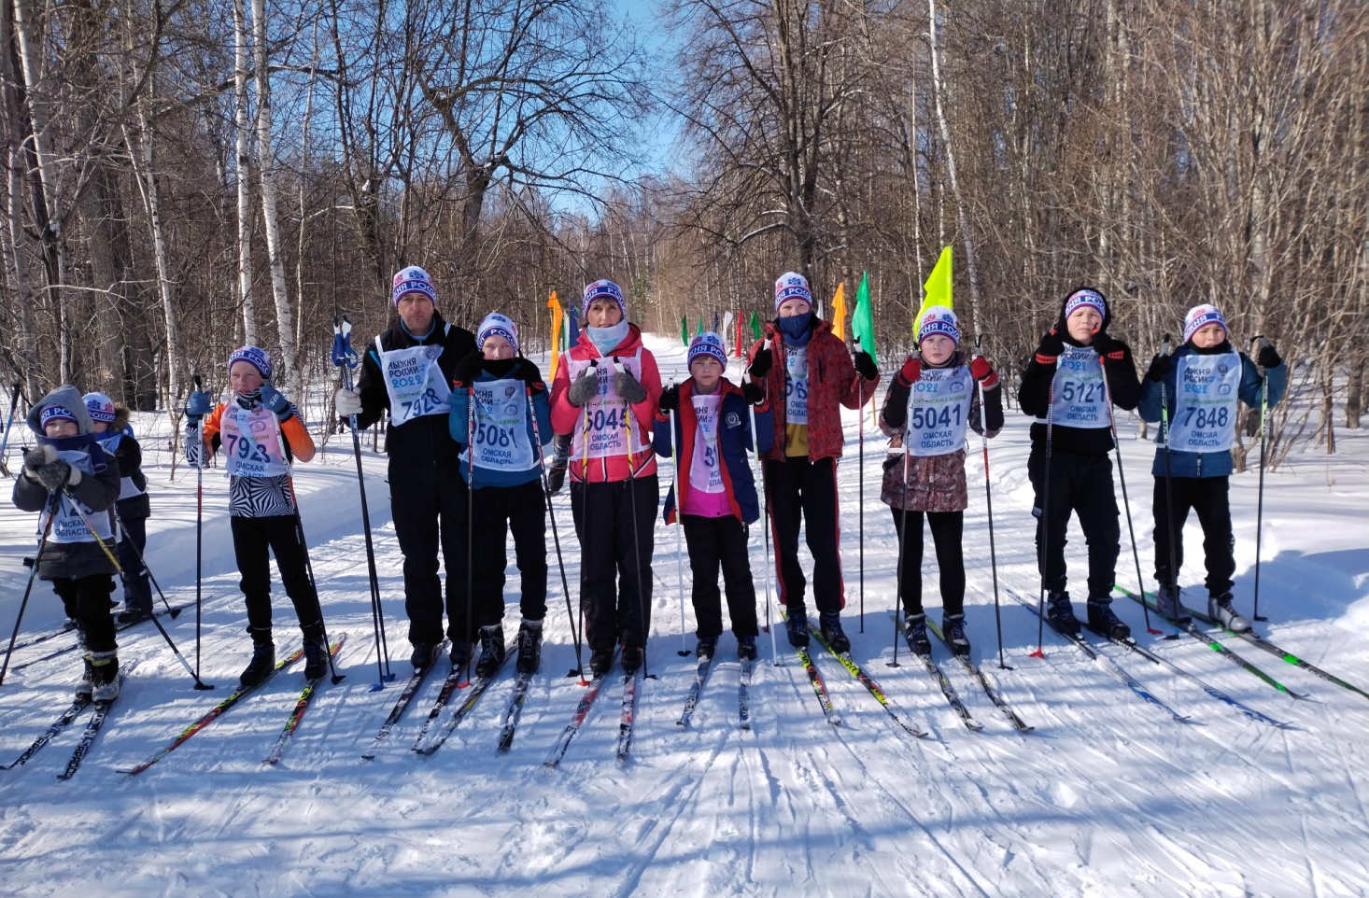
Спортивно-оздоровительная деятельность в рамках внеурочной деятельности

Slide 4
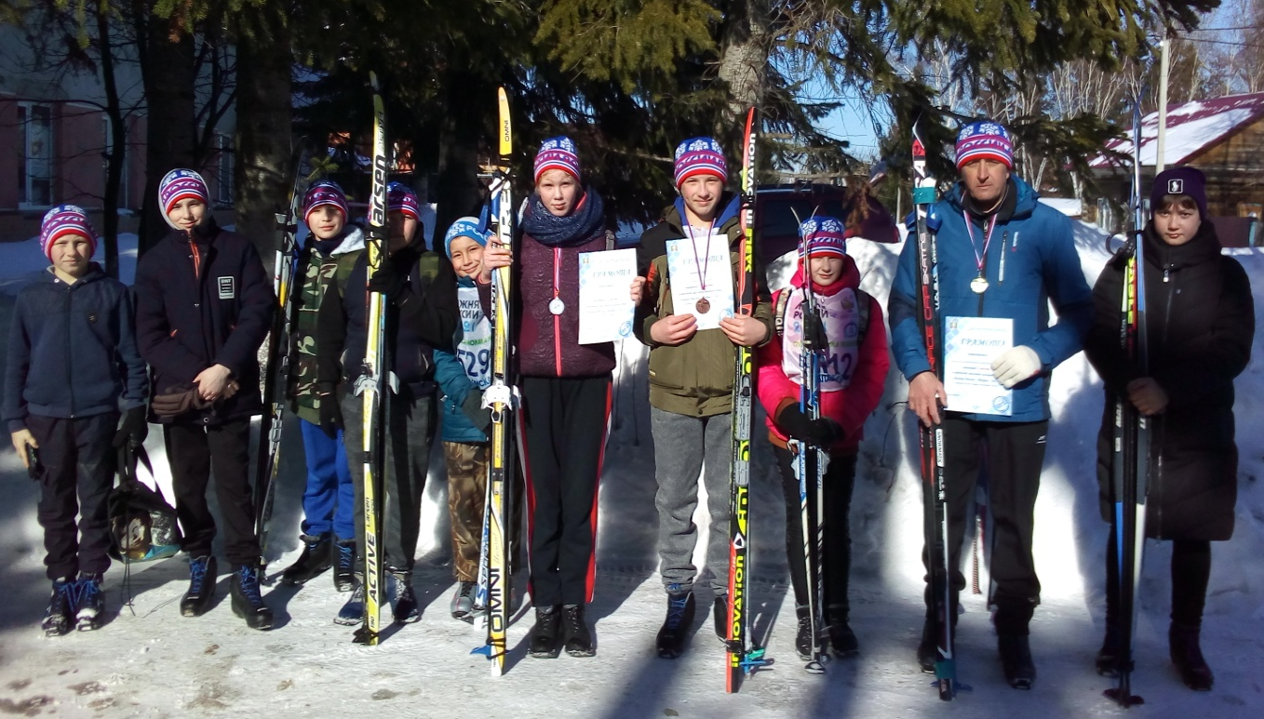
Основная задача спортивно-оздоровительной работы - физическое развитие обучающихся, развитие их ценностного отношения к своему здоровью, побуждение к здоровому образу жизни.
Выполнение этой задачи должно быть интегрировано с совершенствованием естественно-научной грамотности ребенка.

Slide 5
Тематическое планирование программы

Slide 6
Комплексное задание «Горка»
Прочитайте текст и выполните задания 1-4.
Кристина вместе с папой и младшим братом Митей катались на лыжах с горки. Скольжение было прекрасным, и лыжи спускалась с горки с возрастающей скоростью.
1. Какая причина заставляет лыжи со всё возрастающей скоростью спускаться с горы? Выберите один ответ.
А) Притяжение Земли.
В) Атмосферное давление
С) Трение между лыжами и снегом
D) Движение лыж по инерции

Slide 7
Характеристики задания:
• Содержательная область оценки:
физические системы
• Компетентностная область оценки:
научное объяснение явлений
• Контекст: личный
• Уровень сложности: средний
• Формат ответа:
задание с выбором одного верного ответа
Объект оценки:
применить соответствующие естественно-научные знания для объяснения явления

Slide 8
Темы исследовательских работ в рамках формирования естественно-научной грамотности
История лыж;
Влияние лыжной подготовки на опорно-двигательную и мышечную систему;
Влияние лыжной подготовки на сердечно-сосудистую систему;
Влияние лыжной подготовки на дыхательную систему;
Оздоровительный эффект лыжной подготовки;

Slide 9
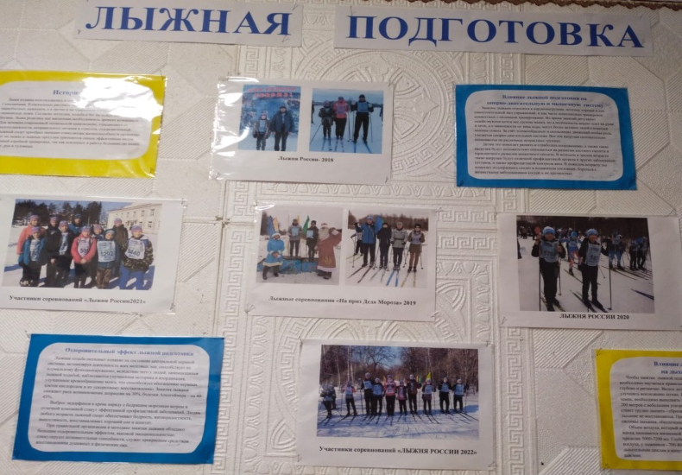
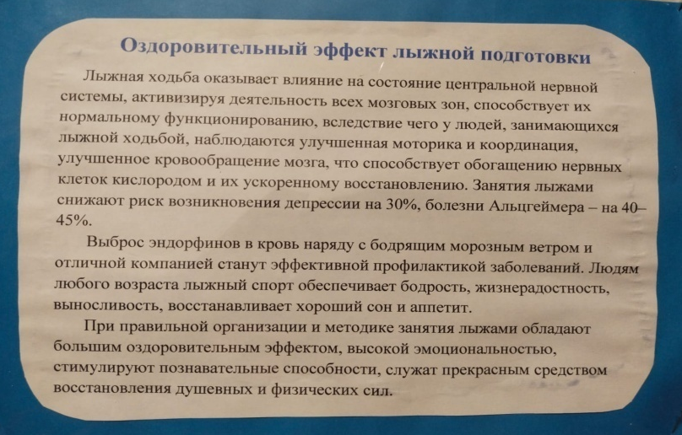
Продукты исследовательской деятельности

